Slide 2
Vytvoření komunitního plánu na území ORP Luhačovice
CZ.03.2.63/0.0/0.0/16_063/0006588

Slide 3
ANALÝZA POSYTOVATELŮ SOCIÁLNÍCH SLUŽEB
ORP LUHAČOVICE

Slide 4
OBSAH:
síť poskytovatelů sociálních služeb
sociální služby poskytované na území ORP Luhačovice:
osoby se zdravotním postižením a senioři (terénní a pobytové služby),
rodiny s dětmi a osoby ohrožené sociálně patologickými jevy (terénní a ambulantní forma),
kapacita,

Slide 5
OBSAH:
přehled kontaktů na poskytovatele sociálních služeb na území ORP Luhačovice,
přehled dalších poskytovatelů sociálních služeb podílejících se na KPSS ORP Luhačovice,
rizikové oblasti rozvoje sociálních služeb na území ORP Luhačovice.

Slide 6
SÍŤ POSKYTOVATELŮ SOCIÁLNÍCH SLUŽEB ORP LUHAČOVICE
nejvíce soc. služeb poskytováno ve městě Luhačovice a Slavičín,
ostatní obce – zajištěny soc. služby terénní formou
pokryty základní soc. služby – pečovatelská služba, centrum denních služeb, denní stacionář, osobní asistence, nízkoprahové zařízení pro děti a mládež (NZDM), domov pro seniory

Slide 7
PŘEHLED SOCIÁLNÍCH SLUŽEB PRO OSOBY SE ZDRAVOTNÍM POSTIŽENÍM
všechny formy soc. služeb (pobytová, ambulantní, terénní)
pobytová forma – chráněné bydlení
ambulantní forma – centrum denních služeb, denní stacionář
terénní forma – osobní asistence, pečovatelská služba, sociálně aktivizační služby pro seniory a osoby se zdravotním postižením, sociální poradenství, sociální rehabilitace a tlumočnické služby

Slide 8
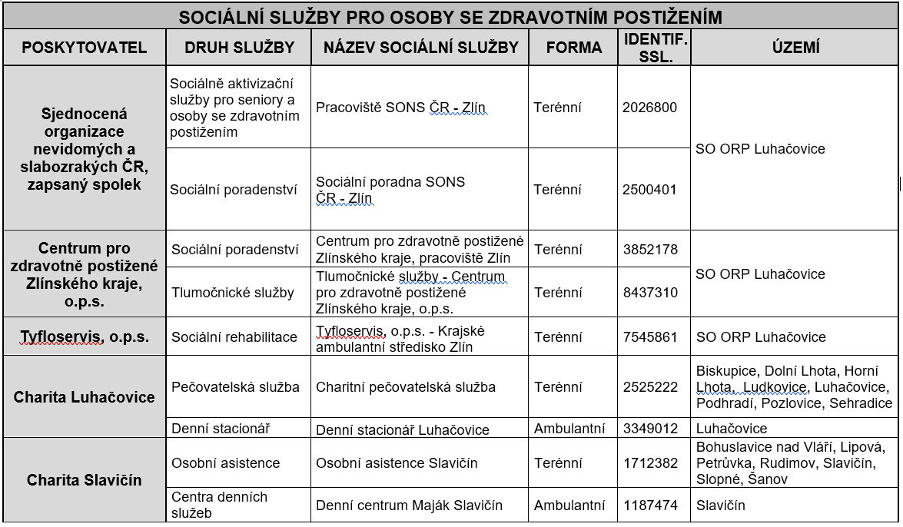

Slide 9
PŘEHLED SOCIÁLNÍCH SLUŽEB PRO SENIORY
všechny formy soc. služeb (pobytová, ambulantní, terénní)
ambulantní forma – denní stacionář, pečovatelská služba
terénní forma – osobní asistence, pečovatelská služba
pobytová forma – domov pro seniory, soc. služby poskytované ve zdravotnických zařízeních lůžkové péče

Slide 10
SOCIÁLNÍ SLUŽBY PRO SENIORY
POSKYTOVATEL | NÁZEV SOCIÁLNÍ SLUŽBY | FORMA | IDENTIFIK. SSL. | ÚZEMÍ
Podané ruce - osobní asistence | Podané ruce - osobní asistence | Terénní | 9423114 | SO ORP Luhačovice
Charita Luhačovice | Charitní pečovatelská služba | Terénní | 2525222 | Biskupice, Dolní Lhota, Horní Lhota, Ludkovice, Luhačovice, Podhradí, Pozlovice, Sehradice
 | Denní stacionář Luhačovice | Ambulantní | 3349012 | Luhačovice
Charita Slavičín | Charitní pečovatelská služba Slavičín | Terénní | 6102858 | Bohuslavice nad Vláří, Lipová, Petrůvka, Rudimov, Slavičín, Slopné, Šanov
 | Charitní pečovatelská služba Slavičín | Ambulantní |  | Slavičín
Domov pro seniory Luhačovice, příspěvková organizace | Domov pro seniory Luhačovice, příspěvková organizace | Pobytová | 6523437 | Luhačovice
Luhačovická o. p . s. | Penzion Spokojené stáří | Terénní | 7849904 | Pozlovice
Městská nemocnice Slavičín, p. o. | Sociální služby poskytované ve zdravotnických zařízeních lůžkové péče | Pobytová | 4455229 | Slavičín

Slide 11
SOCIÁLNÍ SLUŽBY PRO SENIORY
terénní pečovatelská služba je dostupná na celém území ORP Luhačovice
nejsou zajišťovány např. odlehčovací služby, domovy se zvláštním režimem, domovy pro osoby se zdravotním postižením apod.

Slide 12
PŘEHLED SOCIÁLNÍCH SLUŽEB PRO RODINY S DĚTMI – TERÉNNÍ FORMA
terénní forma služby pokryta na celém území ORP Luhačovice – intervenční centrum, krizová pomoc, raná péče, sociálně aktivizační služby pro rodiny s dětmi a sociální poradenství

Slide 13
SOCIÁLNÍ SLUŽBY PRO RODINY S DĚTMI – terénní forma
POSKYTOVATEL | DRUH SLUŽBY | NÁZEV SOCIÁLNÍ SLUŽBY | FORMA | IDENTIFIK. SSL. | ÚZEMÍ
Centrum poradenství pro rodinné a partnerské vztahy, příspěvková organizace | Intervenční centra | Centrum poradenství pro rodinné a partnerské vztahy, příspěvková organizace | Terénní | 1831726 | SO ORP Luhačovice
 | Sociální poradenství |  |  | 5261987
Dětské centrum Zlín, příspěvková organizace | Krizová pomoc | Krizová pomoc Dětského centra Zlín, p.o. | Terénní | 9160187 | SO ORP Luhačovice
 | Sociálně aktivizační služby pro rodiny s dětmi | Sociálně aktivizační služby pro rodiny s dětmi | Terénní | 2919461
Centrum pro dětský sluch Tamtam, o.p.s. | Raná péče | Raná péče pro Moravu a Slezsko | Terénní | 7118025 | SO ORP Luhačovice
Středisko rané péče EDUCO Zlín z.s. | Raná péče | Středisko rané péče EDUCO Zlín z.s. | Terénní | 5397990 | SO ORP Luhačovice
Středisko rané péče SPRP, pobočka Brno | Raná péče | Středisko rané péče SPRP, pobočka Brno | Terénní | 4123958 | SO ORP Luhačovice
Za sklem o.s. | Sociálně aktivizační služby pro rodiny s dětmi | Vzdělávací a aktivizační centrum pro rodiny s dětmi s PAS | Terénní | 7560110 | SO ORP Luhačovice
 | Sociální poradenství |  |  | 3433603

Slide 14
SOCIÁLNÍ SLUŽBY PRO RODINY S DĚTMI – AMBULANTNÍ FORMA
ambulantní formu služby zabezpečují dvě nízkoprahová zařízení pro děti a mládež ve městě Slavičín

Slide 15
SOCIÁLNÍ SLUŽBY PRO RODINY S DĚTMI – ambulantní forma
POSKYTOVATEL | DRUH SLUŽBY | NÁZEV SOCIÁLNÍ SLUŽBY | FORMA | IDENTIFIK. SSL. | ÚZEMÍ
R-Ego, z.s. | Nízkoprahová zařízení pro děti a mládež | R-Ego, z.s. | Ambulantní | 4474775 | Slavičín
Vzdělávací, sociální a kulturní středisko při Nadaci Jana Pivečky, o.p.s. | Nízkoprahová zařízení pro děti a mládež | Nízkoprahové zařízení KamPak? | Ambulantní | 4607883 | Slavičín

Slide 16
SOCIÁLNÍ SLUŽBY PRO RODINY S DĚTMI – POBYTOVÁ FORMA
pobytová forma služby na území ORP Luhačovice není dostupná

Slide 17
PŘEHLED KONTAKTŮ NA POSKYTOVATELE SOCIÁLNÍCH SLUŽEB
celkem 20 poskytovatelů soc. služeb
kontakt – poskytovatel, adresa, telefon, email

Slide 18
PŘEHLED DALŠÍCH POSKYTOVATELŮ SOCIÁLNÍCH SLUŽEB PODÍLEJÍCÍCH SE NA KPSS ORP LUHAČOVICE
další poskytovatelé soc. služeb
Andělé Stromu života
PAHOP, zdravotní ústav paliativní a hospicové péče, z. ú.
Společnost Podané ruce, o. p. s.

Slide 19
DALŠÍ POSKYTOVATELÉ SOCIÁLNÍCH SLUŽEB
POSKYTOVATEL | NÁZEV SOCIÁLNÍ SLUŽBY | FORMA | KONTAKTNÍ OSOBA
Strom života | Mobilní hospic | terénní | Martin Šimák, tel: 731 439 965, email: simak@zivotastrom.cz, web: www.zivotastrom.cz
 | Odlehčovací služba
PAHOP, zdravotní ústav paliativní a hospicové péče, z. ú. | Mobilní hospic | terénní | Mgr. Helena Schwarczova, tel: 775 744 588, email: h.schwarczova@centrum-pahop.cz, web: www.centrum-pahop.cz
 | Odlehčovací služba
Společnost podané ruce o. p. s. | Centrum komplexní péče ve Zlínském kraji | terénní | Mgr. Jarmila Krajčová, tel: 777 478 088, email: gambling.zk@podaneruce.cz, web: podaneruce.cz
 | Terénní programy ve Zlíně | terénní | Bc. Ondřej Mikulášek, tel: 774 256 510, email: street.zl@podaneruce.cz, web: podaneruce.cz
 | Kontaktní centrum ve Zlíně | ambulantní | Mgr. Kateřina Maděrová, tel: 774 256 540, email: kcentrum.zl@podaneruce.cz, web: podaneruce.cz
 | Terapeutické centrum ve Zlínském kraji | ambulantní | Mgr. Gabriela Kosíková, tel: 778 417 681, email: terapie.zk@podaneruce.cz, web: podaneruce.cz

Slide 20
RIZIKOVÉ OBLASTI ROZVOJE SOCIÁLNÍCH SLUŽEB
nedostatek financí
Oblasti:
odborné sociální poradenství,
sociální péče,
sociální prevence,
nespecifikovaná.

Slide 21
ODBORNÉ SOCIÁLNÍ PORADENSTVÍ
nedostupnost dluhové poradny a občanské poradny (od r. 2019 ve městě Slavičín zřízeno odborné sociální poradenství, ambulantní a terénní forma (Vzdělávací, sociální a kulturní středisko při Nadaci Jana Pivečky, o. p. s.)

Slide 22
SOCIÁLNÍ PÉČE
nedostatečná lokální dostupnost sociálních služeb a nedostatečná kapacita stávajících sociálních služeb (nejsou zajišťovány např. odlehčovací služby, domovy se zvláštním režimem, domovy pro osoby se zdravotním postižením, sociální rehabilitace, sociálně terapeutická dílna)

Slide 23
SOCIÁLNÍ PREVENCE
nedostatek sociálních služeb (ve městě Luhačovice chybí nízkoprahové zařízení pro děti a mládež, nejsou zajištěny terénní služby pro uživatele drog a jejich rodiny)

Slide 24
OBLAST NESPECIFIKOVANÁ
nedostatek dětských psychologů, psychiatrů a psychoterapeutů,
rozšíření ÚP ČR ve městě Luhačovice (státní sociální podpora, oblast zprostředkování zaměstnání),
nedostatečná občanská vybavenost (špatný stav chodníků, nedostatek parkovacích míst),

Slide 25
OBLAST NESPECIFIKOVANÁ
nedostatečná informovanost o sociálních službách (Přehled aktérů sítě služeb pro ohrožené děti a jejich rodiny v ORP Luhačovice, Katalog poskytovatelů ssl. ORP Luhačovice)

Slide 26
ZDROJE
Zlínský kraj, Mapy sociálních služeb
Katalog sociálních služeb ve Zlínském kraji (www.socialnisluzbyzk.cz)
Registr poskytovatelů sociálních služeb
Poskytovatelé sociálních služeb

Slide 27
Mgr. Pavlína Stolaříková
koordinátorka
komunitního plánování sociálních služeb
tel. 721 942 163
email: stolarikova@mesto.luhacovice.cz

Slide 28
Děkujeme
za spolupráci

